Slide 1
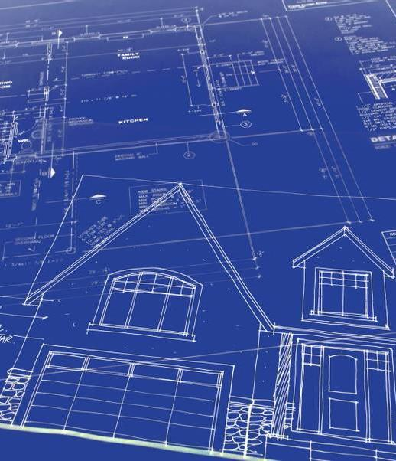
PROGRAMACIÓN
Ariel R. Sebastian

Slide 2
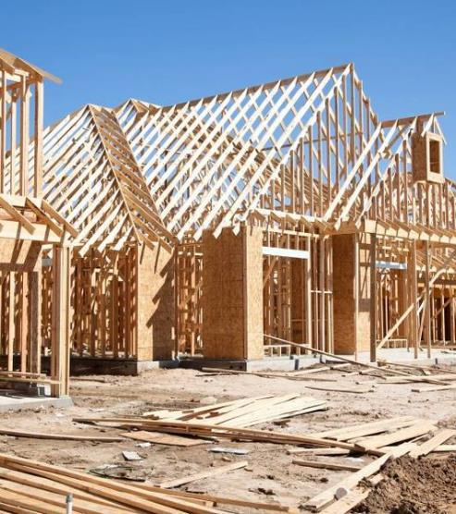
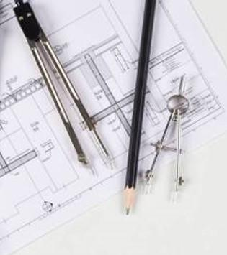
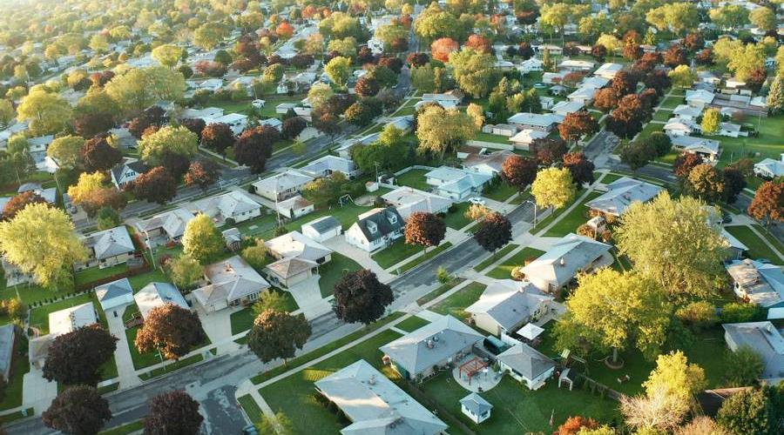
Paradigmas:
Programación declarativa
Programación imperativa
Programación estructurada
Programación modular
Programación orientada a objetos
Programación orientada a eventos

Slide 3


Introducción
La programación es el proceso de crear un conjunto de instrucciones que le dicen a una computadora como realizar algún tipo de tarea. Pero no solo la acción de escribir un código para que la computadora o el software lo ejecute. Incluye, además, todas las tareas necesarias para que el código funcione correctamente y cumpla el objetivo para el cual se escribió.

Slide 4

Lenguajes de programación:
Ciencias de computación

Slide 5
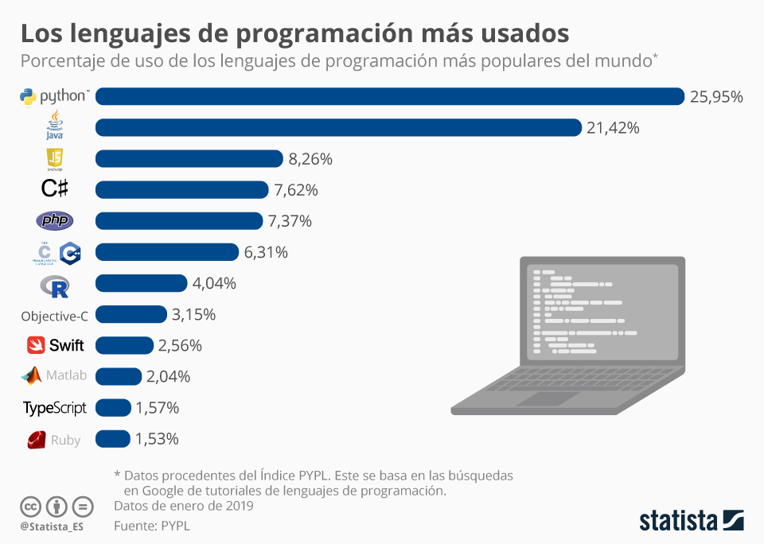
Porcentaje de los lenguajes de programación más usados:

